Slide 1
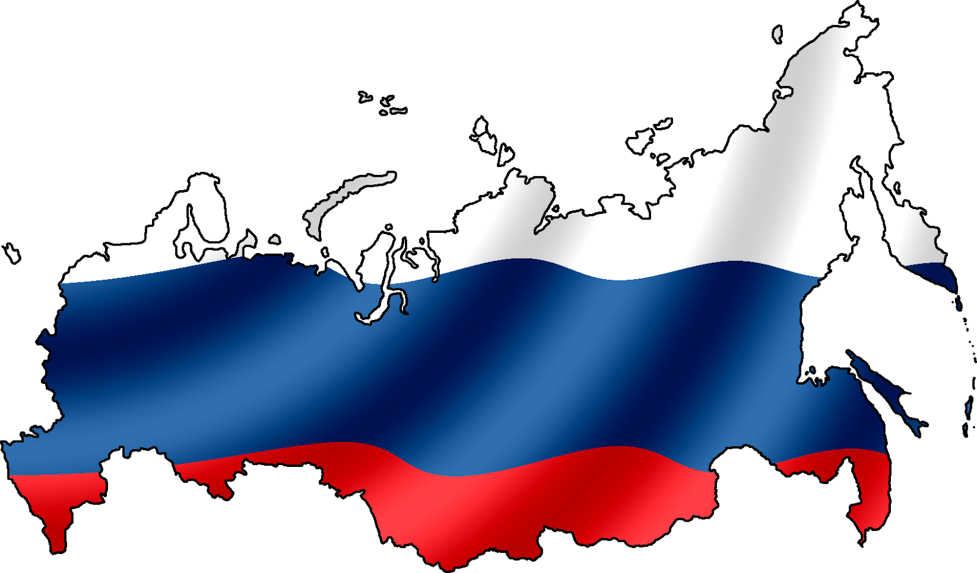
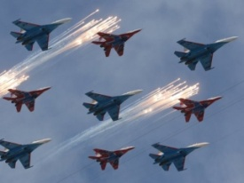
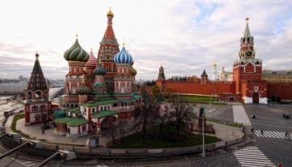
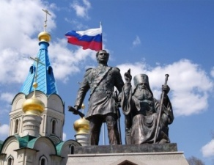
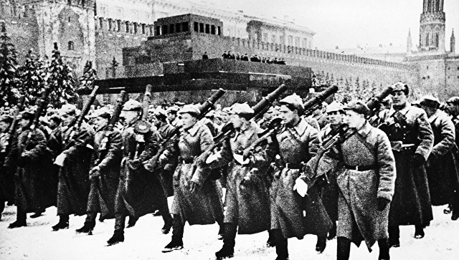
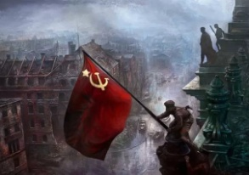
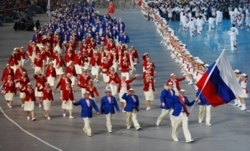
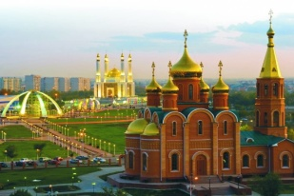
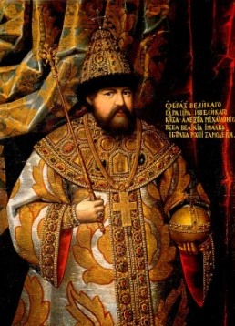
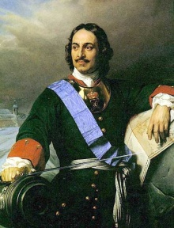
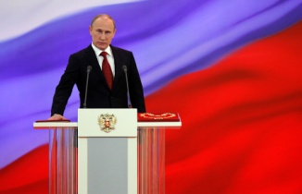
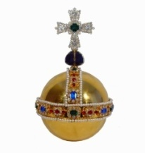
Это слово произошло от старославянского дръжава
Это золотой шар с крестом или короной на верхней части как символ власти монарха
Это сила, власть, владычество,
могущество
Это слово стало упоминаться при Федоре Иоанновиче
Это
верховная власть
Это символ единства
нашего государства
Россия – большая и мощная держава
…в этом слове – 7 букв: а, а, е, р, д, ж, в
ЭТО ТО, ЧТО ЛЮБЛЮ Я !!!

